Slide 1

基于区块链的游戏道具交易系统
High-end technology chain block is introduced
汇报人：换文字 时间：201X年X月

Slide 2
目录
01
背景介绍
02
架构
03
功能实现
04
数据结构
05
现场展示
06
前景与市场

Slide 3
01
背景介绍
Background introduction

Slide 4
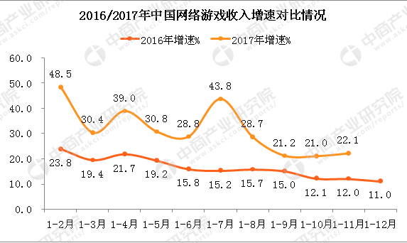
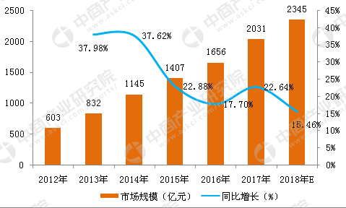
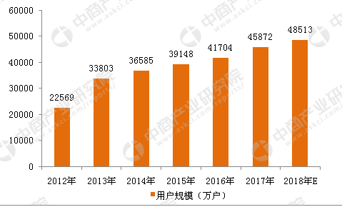
市场调研
近年来，网络游戏愈来愈火爆，仅在国内，其市场规模增速一直保持在20%上下，2013年更是达到30%。2015年我国网络游戏市场规模已达到1407.7亿元人民币，有分析预测 2018 年很有可能突破 2500亿元大关。
随着网络游戏品质的提高、玩家收入水平的上升以及支付便捷性的提升，网络游戏玩家的付费接受度逐渐提高。游戏工委《2017 年中国游戏产业报告》显示，2017 年中国付费网络游戏用户数达到45872万人，比2012 年增加2.2倍，2012 年至2017 年的年均复合增长率为49.00%。网络游戏付费玩家数量的提高将带动网络游戏行业进入更加快速的增长通道。

Slide 5
痛点分析
游戏运营商
多数的稀有游戏道具均为限时发行售卖，限量道具为少数。开发商可能会利用玩家心理恶意炒作，抬高物价或其他手段谋取暴利。
市场问题
游戏公司本身就对游戏资产管控力较差，游戏公司缺乏实用的供应链工具，难以形成对(稀有)游戏道具流转的溯源、定位追踪等有效的管理。
交易安全问题
网络游戏的环境也就注定了很多交易的盲目性，如今的游戏交易是诈骗的重灾区。传统的交易平台虽然相对安全，但是交易实时性差。

Slide 6
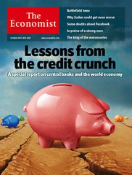

区块链解决方案
独一无二：稀有道具具备详细描述，满足稀有道具所需的基本属性，且被区块链系统赋予唯一ID，保证稀有游戏资产的稀缺性和唯一性，提高投资价值和收藏意义。
追踪溯源：基于区块链的共识机制，防篡改性，管理游戏资产，从出厂到交易的每一项信息，道具流通过程透明、可查询、流转更迅速。
多游戏对接：区块链和智能合约为基础的游戏资产交易平台，它可对任何平台上的所有游戏中的虚拟物品实行一键出售、一键交易或一键评估。
交易监管：设立第三方机构，监督交易流程，区块链记录的正确性，对外提供查询接口。

Slide 7
02
架构
Block chain is introduced

Slide 8
整体架构
交易平台
用户
第三方建设运营，主要作用是搭建基础通讯架构，实现成员之间的连接和通讯；成员认证和接入管理；维护公共记录块链，实现对游戏资产的索引记录、交易记录；制定游戏资产规范和交易规则，维持交易秩序；协助交易方完成游戏道具的追溯维权。
参与方数据区，游戏资产交易的主体。监督公共区的区块链记录的正确性；维护自己的游戏资产，能够发起查询。
游戏公司
公证处
与区块链系统对接，生成并发售游戏道具；确认游戏资产交易过程中所有人的变更；提供对外的查询服务；负责区块链的节点的维护、交易的发起。。
主要保存公共区记录块链的备份，监督区块链记录的正确性；提供对外的查询服务；发起查询，获取外部数据。

Slide 9
03
功能实现
Block chain is introduced

Slide 10
道具生成与发行
道具的生成
道具的发行与初次确权
道具的生成由游戏公司完成。例如游戏公司限量发售50个皮肤，向区块链系统递交申请，系统生成50个唯一ID返回游戏公司，游戏公司生成道具，公布ID并发售，用户获取之后，公司将各ID道具的拥有者信息返回系统，系统记录下各个ID的第一个拥有者。
道具生成之后，每一个道具都拥有唯一的ID，但此时道具的初始状态是无法获得。游戏公司将这些道具发行之后，用户方可通过购买、开箱或者触发一些特定的条件获取。首次道具所有人的确权由游戏公司进行，并需要对该ID对应游戏资产的属性进行详细描述。之后所有权的转移，游戏公司无法参与。且用户购买前，公司必须将发售ID公布，防止公司私下申请相同批次ID。

Slide 11

道具查询与转让
道具的查询
道具归属的游戏公司可以查看当前游戏中的所有道具的所有信息，游戏用户可以查看属于自己的道具的信息。系统也对外提供了查询接口，任何人都可以查询某一道具ID的相关信息。。
道具转让
道具赠送：用户可以将道具赠送给游戏内其他玩家。该过程在游戏内部完成，用户将道具转赠，游戏服务器记录道具所有人变化信息。
道具交易：道具所有权的变更在游戏内部完成，记录在游戏服务器中，并由游戏节点向系统发出请求，变更道具的所有者。各个游戏帐号并不参与系统的运行，区块链的节点的维护、交易的发起完全由游戏公司完成。

Slide 12
资产交易核心
交易平台
玩家之间的道具买卖发生在交易平台中，交易平台为第三方，有准入机制，交易平台内嵌于系统中。 例如A要卖一把枪，它将ID提供给交易平台，并设定交易价格。交易平台确认该道具属于A之后，将道具的信息发布在平台上。B愿意买下道具，交付100元到平台，平台冻结100元，通知A进行道具的转移，A将道具发送给B，通知平台，平台查询到该道具的所有权已经变更为B，将购买金转给A。平台收取20%的交易税，平台与游戏公司五五分成。。
区块链
游戏资产所有人的信息储存于游戏公司数据库中。交易的发起由游戏公司进行，交易完成后，游戏公司数据库中道具所有人发生变化的记录，与之前的转让信息形成链式结构。每个成员都可以对链上信息进行下载和检索，确认自己的交易是否在交易链中，即形成对交易平台的监督，也为后续的交易追溯和申诉提供证据。

Slide 13
游戏资产·交易过程
01
玩家通过通过购买或触发特定条件获得道具后，由游戏公司确认道具所有人
03
买家获得道具，并经游戏公司确认所有权的转让后，交易平台查询到道具归属权转移成功，放行交易款
05
游戏公司生成道具，经系统授权发行。玩家可通过通过购买或触发特定条件获得道具
游戏资产所有人的信息储存于游戏公司数据库中。交易的发起由游戏公司进行，交易完成后，游戏公司数据库中道具所有人发生变化的记录，与之前的转让信息形成链式结构。
卖家向平台发出出售申请，经所有权确认后道具方可上架。买家提交购买申请，交易平台收到买家申请后，即可通知卖家转让道具
02
04

Slide 14


投诉与监督
投诉
监督
当查询方获得的数据具备以下情况时，可以对交易记录进行投诉。
1)获得的道具与描述不符。
2)获得的道具经证实为存在虚假成分。
第三方可以对投诉进行核实，或者被多家投诉，则将该记录在块
链中计入无效状态，并对数据提供者进行一定惩罚措施。
交易监督的主要目标有两个，即：
1)监督游戏道具提供者提供道具的质量；
2)监督有无恶意找回或交易欺诈，保护道具消费者权益。

Slide 15
04
数据结构
Block chain is introduced

Slide 16
区块链·区块头
版本号，标示软件及协议的相关版本信息
父区块哈希值，引用的区块链中父区块头的哈希值，通过这个值每个区块才首尾相连组成了区块链，并且这个值对区块链的安全性起到了至关重要的作用
Merkle 根，这个值是由区块主体中所有交易的哈希值再逐级两两哈希计算出来的一个数值，主要用于检验一笔交易是否在这个区块中存在
时间戳，记录该区块产生的时间，精确到秒
难度值，该区块相关数学题的难度目标
随机数(Nonce)，记录解密该区块相关数学题的答案的值

Slide 17
区块链形成过程
在当前区块加入区块链后，所有矿工就立即开始下一个区块的生成工作。
把在本地内存中的交易信息记录到区块主体中
难度值字段会根据之前一段时间区块的平均生成时间进行调整以应对整个网络不断变化的整体计算总量，如果计算总量增长了，则系统会调高数学题的难度值，使得预期完成下一个区块的时间依然在一定时间内
在区块主体中生成此区块中所有交易信息的 Merkle 树，把 Merkle 树根的值保存在区块头中
01
05
02
把当前时间保存在时间戳字段中
把上一个刚刚生成的区块的区块头的数据通过 SHA256 算法生成一个 哈希值填入到当前区块的父哈希值中
04
03

Slide 18
05
现场展示？？？
Block chain is introduced

Slide 19
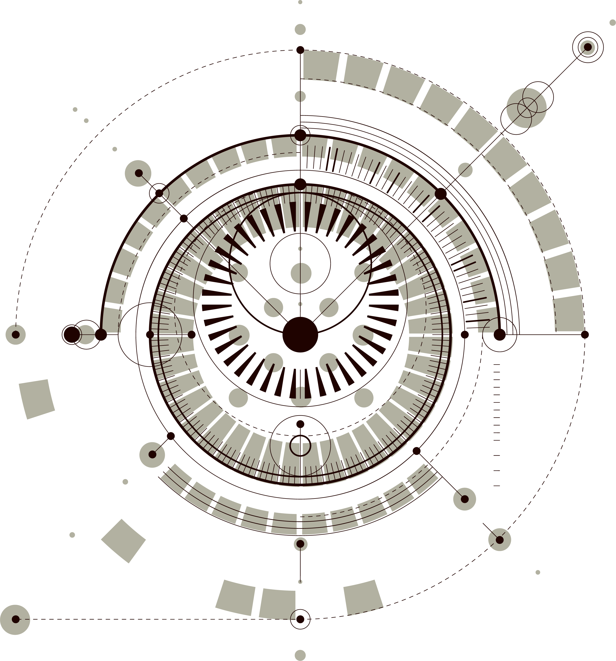

区块链工作量证明
56%
54%
区块头包含一个随机数，使得区块的随机散列值出现了所需的0个数。节点通过反复尝试来找到这个随机数， 这样就构建了一个工作量证明机制。
工作量证明机制的本质是一CPU一票，“大多数”的决定表达为最长的链，因为最长的链包含了最大的工作 量。如果大多数的CPU为诚实的节点控制，那么诚实的链条将以最快的速度延长，并超越其他的竞争链条。如果想要修改已出现的区块，攻击者必须重新完成该区块的工作量外加该区块之后所有区块的工作量，并最终赶上和超越诚实节点的工作量。

Slide 20
区块链核心问题
核心问题
同一时间段内全网不止一个节点能计算出随机数，即会有多个节点在网络中广播它们各自打包好的临时区块（都是合法的）。
某一节点若收到多个针对同一前续区块的后续临时区块，则该节点会在本地区块链上建立分支，多个临时区块对应多个分支。该僵局的打破要等到下一个工作量证明被发现，而其中的一条链条被证实为是较长的一条，那么在另一条分支链条上工作的节点将转换阵营，开始在较长的链条上工作。其他分支将会被网络彻底抛弃。
31,780,000

Slide 21

区块链核心问题
双花，即二重支付，指攻击者几乎同时将同一笔钱用作不同交易。
每当节点在把新收到的交易单加入区块之前，会顺着交易的发起方的公钥向前遍历检查，检查当前交易所用的币是否确实属于当前交易发起方，此检查可遍历到该币的最初诞生点（即产生它的那块区块源）。虽然多份交易单可以任意序的广播，但是它们最终被加入区块时必定呈现一定的顺序。区块之间以Hash值作为时间戳则区块，这决定了任意一笔交易资金来源都可以被确定的回溯

Slide 22
区块链核心问题
处理大规模交易的抗压能力
高能耗
数据库存储空间
安全性

Slide 23
06
前景与市场
Block chain is introduced

Slide 24
前 景 与 市 场
从 2008年的比特币开始，区块链经历了可编程货币、可编程金融与可编程社会三大应用时代，其应用范围逐步扩展到社会生活的方方面面。
从投资端来看
从社会条件来看
苏州高铁新城电竞事业的蓬勃开展，为其竞争承办第三届中国电竞嘉年华的机会注入了新活力，也为我们的交易平台提供了开阔的市场。
近两年，电子竞技迎来了黄金发展时期。电子竞技作为体育运动概念的延伸正处于蓬勃发展的阶段，国家体育总局正式批复电子竞技为第78项体育运动后迎来了电竞的爆发契机。
从需求端来看
从市场应用来看
从社会结构来看
近几年互联网经济以及网络游戏的走势表明，网络游戏道具的交易人群会愈发庞大。稀有道具的投资属性也会日益得到玩家的重视。
电竞周边市场巨大，同时电竞事业的开展必会带动游戏直播等线上服务行业的链条。
主播以及电竞职业选手的粉丝组成了一个庞大的消费群体。粉丝经济已经摆脱了了时间和空间的束缚，广泛地应用于文化娱乐、销售商品、提供服务等多领域。

Slide 25

感谢各位评委聆听观看
High-end technology chain block is introduced
汇报人：换文字 时间：201X年X月

